Slide 1

TOÁN 3
Tập 2
Tuần 30
Bài 93: Diện tích một hình

Slide 2


Ấn để đến trang sách

Slide 3

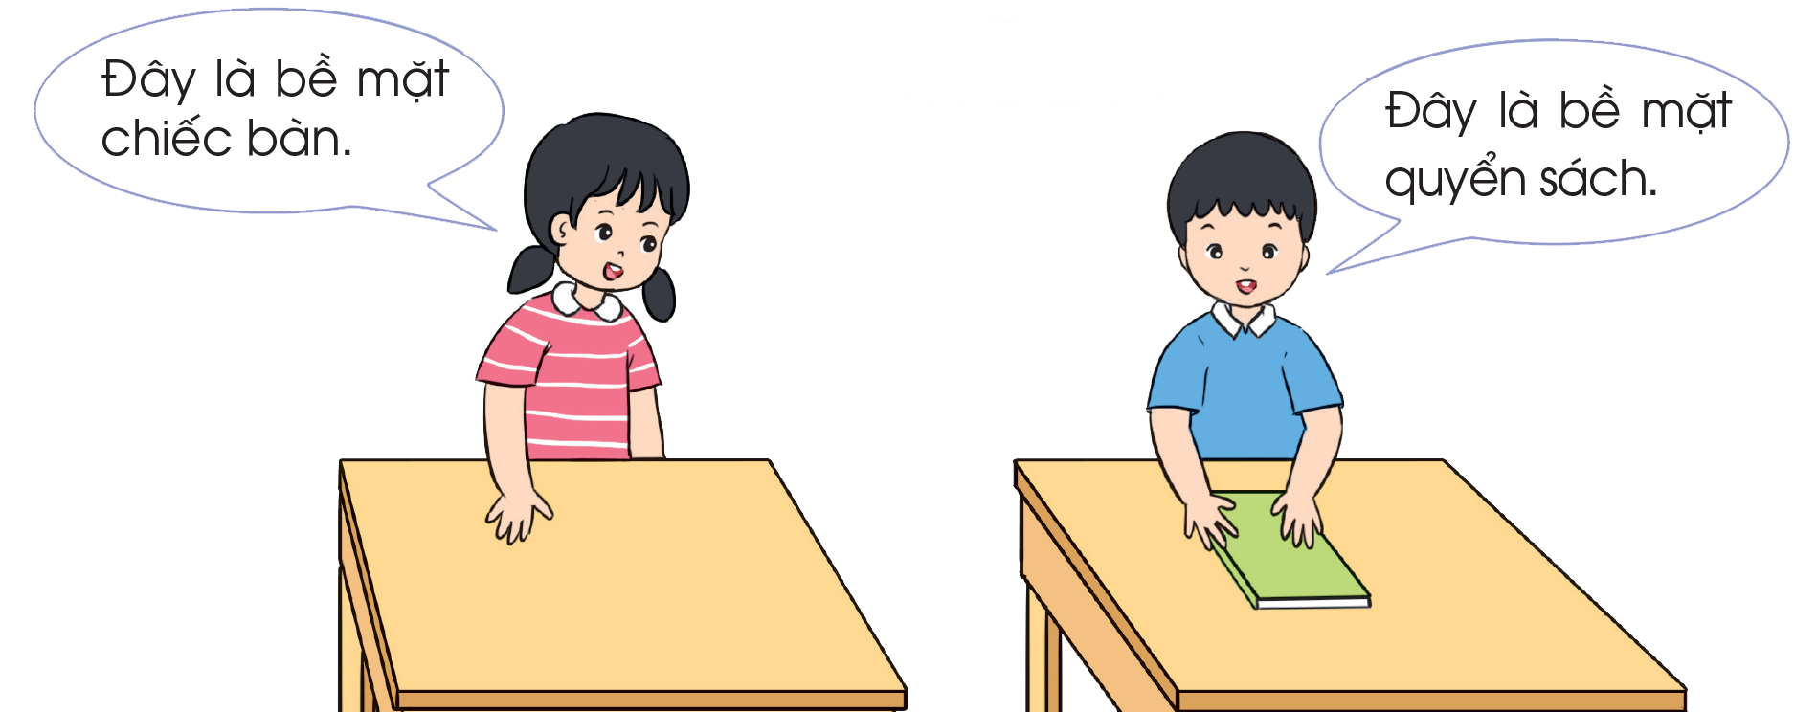
Quan sát tranh và nói cho bạn nghe thông tin về bức tranh.

Slide 4
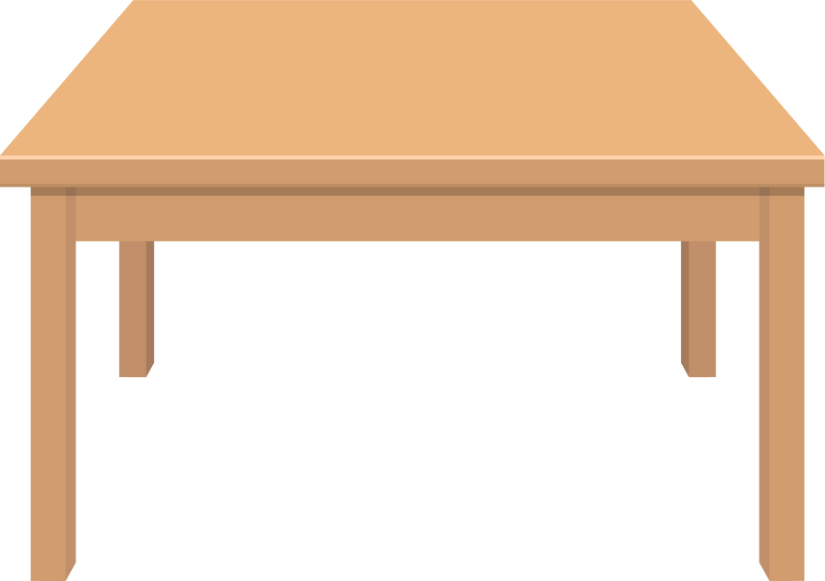

Có một khái niệm toán học liên quan đến “phần bề mặt phẳng” của một hình, đó là “Diện tích một hình”.
Diện tích mặt bàn
Diện tích bảng xanh
Diện tích bìa sách

Slide 5

Ấn để đến trang sách

Slide 6
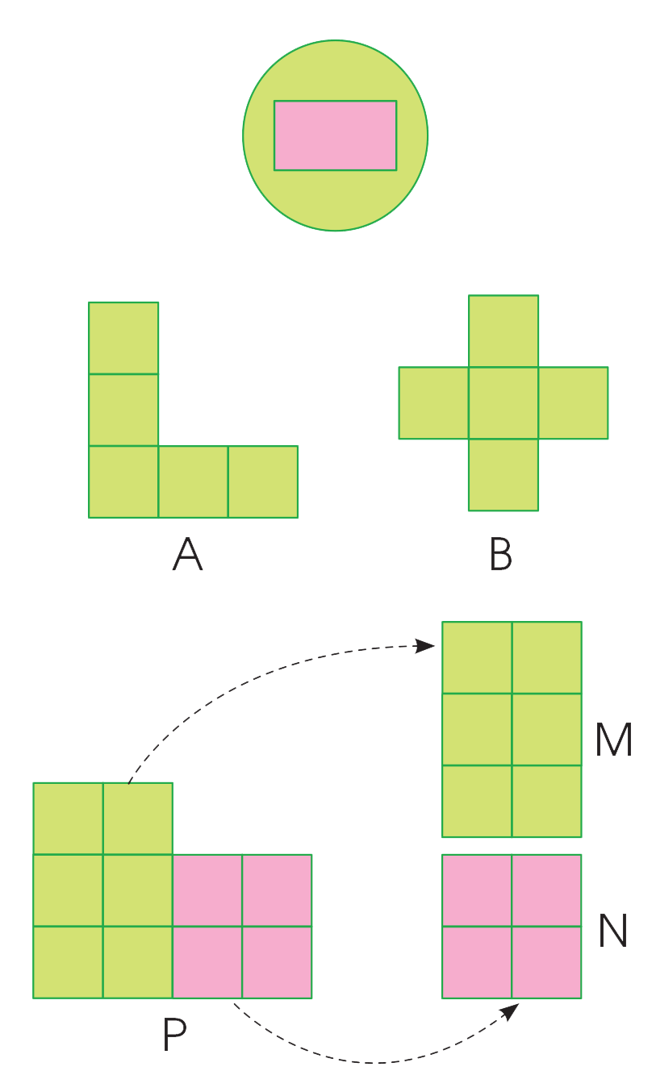
Quan sát “phần bề mặt” của hình tròn và hình chữ nhật:
Diện tích hình tròn là gì?
Diện tích hình tròn là bề mặt hình tròn
Diện tích hình chữ nhật là gì?
Diện tích hình chữ nhật là bề mặt hình chữ nhật

Slide 7

Đặt hình chữ nhật lên trên hình tròn sau đó so sánh diện tích hình tròn và diện tích hình chữ nhật?
KẾT LUẬN
Diện tích hình chữ nhật bé hơn diện tích hình tròn vì hình chữ nhật nằm hoàn toàn bên trong hình tròn.

Slide 8
Quan sát “phần bề mặt” mà hình A và hình B đang “chiếm giữ”
Diện tích hình A
Diện tích hình B

Slide 9

Quan sát “phần bề mặt” mà hình A và hình B đang “chiếm giữ”
5 ô vuông
5 ô vuông
Hình A có mấy ô vuông?
Hình B có mấy ô vuông?

Slide 10
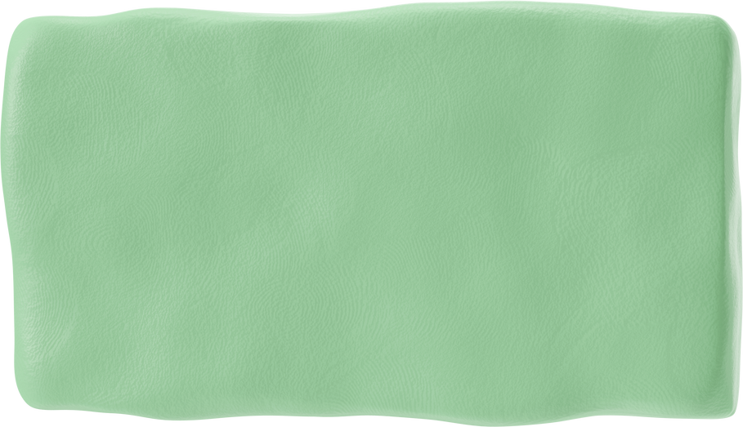
Quan sát “phần bề mặt” mà hình A và hình B đang “chiếm giữ”
Diện tích hình A bằng 5 ô vuông. Diện tích hình B bằng 5 ô vuông
Diện tích hình A bằng diện tích hình B.

Slide 11

Quan sát hình vẽ sau gồm 3 hình có tên là P, M, N:
Hình P, M, N lần lượt có bao nhiêu ô vuông?
6
4
10

Slide 12
Quan sát hình vẽ sau gồm 3 hình có tên là P, M, N:
Hình P được tách ra thành hình M và N hay hình M và N ghép lại tạo thành hình P.
Hình P, M, N lần lượt có bao nhiêu ô vuông?
6
4
Diện tích hình P bằng tổng diện tích hình M và N.
10

Slide 13
GHI NHỚ
Hình có diện tích bé hơn, hình có diện tích lớn hơn.
Hai hình có diện tích bằng nhau.
Hình có diện tích bằng tổng diện tích của hai hình khác

Slide 14

Ấn để đến trang sách

Slide 15








Bắt đầu
Notes:
Thầy cô ấn vào Bắt đầu để bắt đầu trò chơi
HD chỉnh sửa: Thầy cô nhập câu hỏi và các đáp án vào các ô (Căn chỉnh size chữ cho phù hợp với độ dài câu hỏi)
Thầy cô nhấp chuột phải hoặc phím -> để hiện câu hỏi và các đáp án
Sau khi HS chọn đáp án, thầy cô nhấp vào PHẦN CHIẾC VÒNG TRÒN chứa đáp án đó.

Slide 16

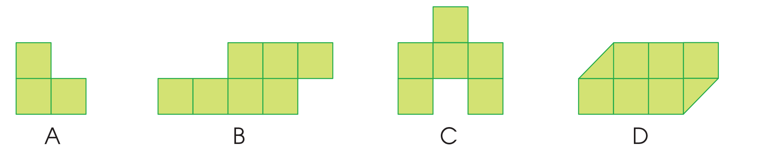





Yeahhh,
Đúng rồi!
Mình thích màu này!
Diện tích hình sau gồm bao nhiêu ô vuông?
Huhu,
chưa chính xác rồi!
Bạn chọn lại nha.
3
4
2
5
Notes:
Click vào quả chuông để hiện đáp án
Click bất kì để chuyển slide

Slide 17

Yeahhh,
Đúng rồi!
Mình thích màu này!
Diện tích hình sau gồm bao nhiêu ô vuông?
Huhu,
chưa chính xác rồi!
Bạn chọn lại nha.
5
7
6
8
Notes:
Click vào quả chuông để hiện đáp án
Click bất kì để chuyển slide

Slide 18

Yeahhh,
Đúng rồi!
Mình thích màu này!
Diện tích hình sau gồm bao nhiêu ô vuông?
Huhu,
chưa chính xác rồi!
Bạn chọn lại nha.
5
7
6
8
Notes:
Click vào quả chuông để hiện đáp án
Click bất kì để chuyển slide

Slide 19

Yeahhh,
Đúng rồi!
Mình thích màu này!
Diện tích hình sau gồm bao nhiêu ô vuông?
Huhu,
chưa chính xác rồi!
Bạn chọn lại nha.
8
5
6
7
Notes:
Click vào quả chuông để hiện đáp án
Click bất kì để chuyển slide

Slide 20
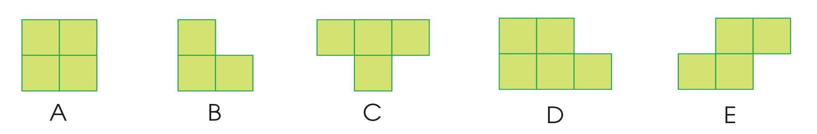
Bài 2: Các hình dưới đây được tạo thành từ các ô vuông như nhau:
Trả lời các câu hỏi:
a) Những hình nào có diện tích bằng nhau?
b) Hình nào có diện tích lớn hơn diện tích hình A?

Slide 21
Bài 2:
Những hình có diện tích bằng nhau:
4 ô vuông

Slide 22
Bài 2:
Hình có diện tích lớn hơn diện tích hình A:
4 ô
3 ô
4 ô
5 ô
4 ô
Vì 5 > 4 => Diện tích hình D lớn hơn diện tích hình A

Slide 23
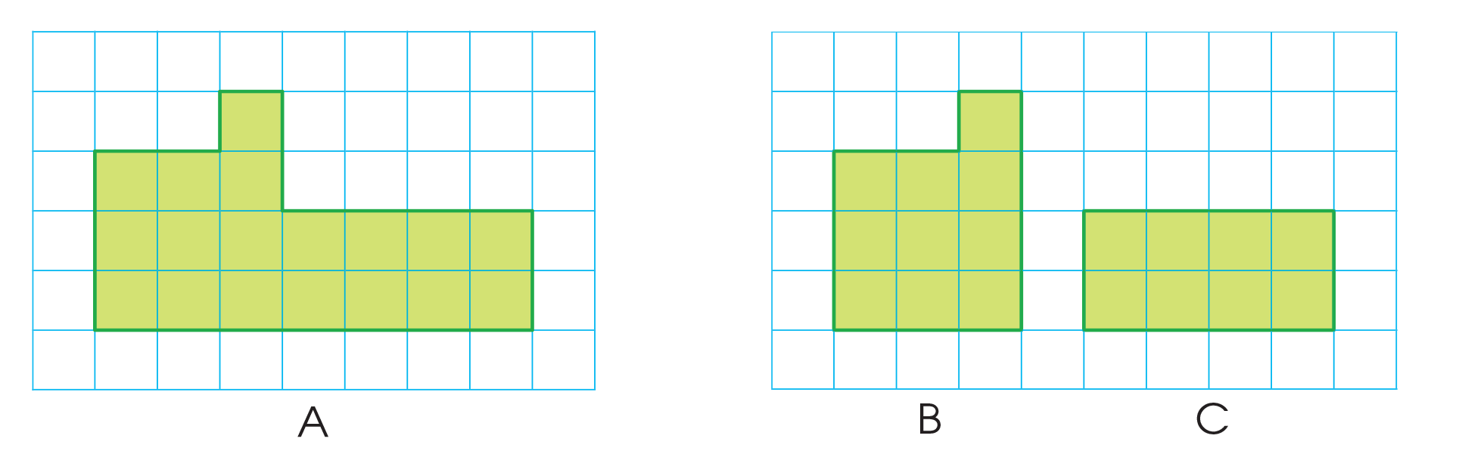

Bài 3. Quan sát hình rồi thực hiện các yêu cầu sau:
a) Hình A gồm mấy ô vuông? Hình B gồm mấy ô vuông? Hình C gồm mấy ô vuông?
b) So sánh diện tích hình A và tổng diện tích hình B và hình C.

Slide 24
Bài 3
Hình | A | B | C
Số ô vuông
18
10
8
Diện tích hình A: 18 ô vuông
Tổng diện tích hình B và C: 10 + 8 = 18 ô vuông.
Diện tích hình A bằng tổng diện tích hình B và hình C.

Slide 25

Lưu ý:
Có thể chia một hình ra thành nhiều hình nhỏ thì tổng diện tích không thay đổi.

Slide 26

Ấn để đến trang sách

Slide 27
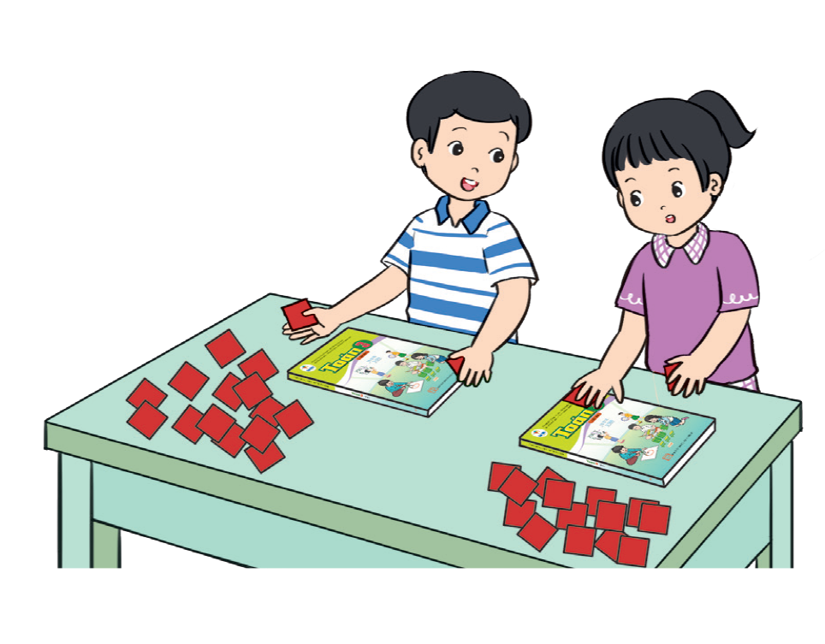
Bài 4. Thực hành:
Lấy một số hình vuông giống nhau.
Xếp các hình vuông đó phủ kín bìa sách toán.
Đếm số hình vuông đã sử dụng.
Nói: Diện tích bìa sách toán khoảng bao nhiêu hình vuông?

Slide 28

Câu 1. Diện tích hình dưới đây là bao nhiêu:
18
17
A
B
19
16
D
C

Slide 29
Câu 2. Hình nào dưới đây có diện tích lớn nhất:
Hình A
Hình B
Hình C
Hình D
Hình A
Hình B
A
B
Hình D
Hình C
D
C

Slide 30
Câu 3. Phát biểu nào dưới đây là đúng?
Hình A > hình B
Hình A = hình B
A
B
Hình A
Hình A < hình B
Cả A, B, C đều sai
D
C
Hình B

Slide 31
Qua bài học hôm nay, các em biết thêm được điều gì?

Slide 32

HƯỚNG DẪN VỀ NHÀ
Ôn lại các kiến thức đã học, nêu một số ví dụ về diện tích trong cuộc sống.

Slide 33


Slide 34



Để kết nối cộng đồng giáo viên và nhận thêm nhiều tài liệu giảng dạy,
mời quý thầy cô tham gia Group Facebook
theo đường link:
Hoc10 – Đồng hành cùng giáo viên tiểu học
Hoặc truy cập qua QR code

